Slide 1

Rozpoznawanie zdarzeń na nagraniach sesji YouTube
Events Detection for Recording of YouTube Sessions
Akademia Górniczo-Hutnicza im. Stanisława Staszica w Krakowie
AGH University of Science and Technology
Opiekun: dr hab. inż. Lucjan Janowski
Autor: Maksymilian Dziadoń
11.01.2023

Slide 2
Cel i założenia pracy

Slide 3

Badanie naukowe
analiza wpływu jakości wideo na zachowanie użytkowników
analizowany serwis VOD - YouTube
czas eksperymentu dla osoby biorącej udział w badaniu: 90 minut

Slide 4
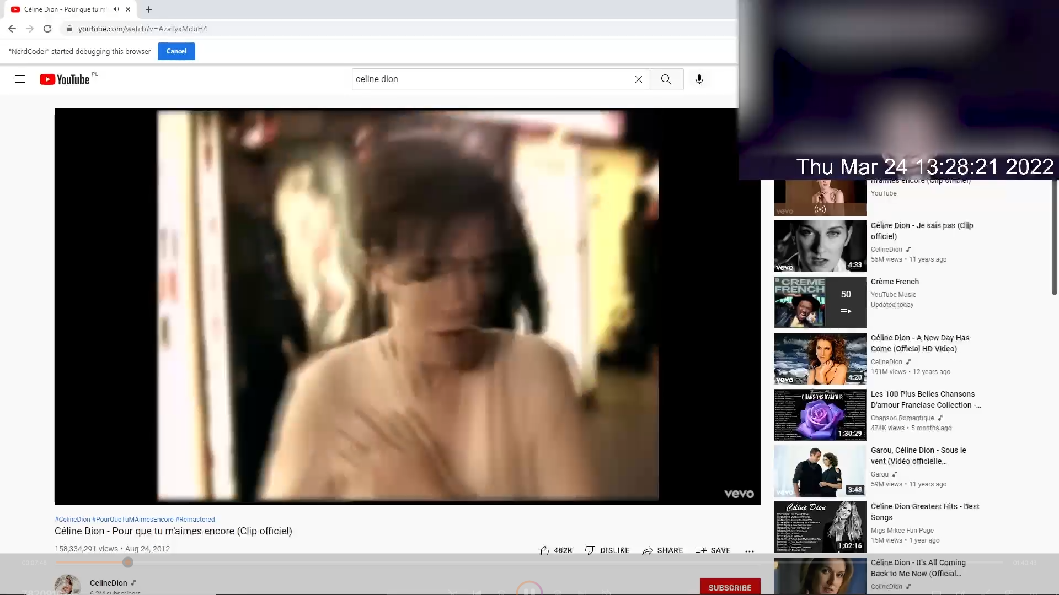
Co jest otrzymywane z badania
Z każdego eksperymentu, otrzymywany jest plik .mp4 z nagraniem ekranu użytkownika oraz kamery.

Slide 5
Co jest potrzebne do przeanalizowania
Wykrywanie m.in. zdarzeń na utworzonym pliku wideo, takich jak:
moment załadowania się strony z filmem
moment rozpoczęcia buforowania się filmu
moment zakończenia buforowania się filmu
Pozwoli to zbadać reakcje użytkownika w momencie wystąpienia zdarzenia/zdarzeń.

Slide 6
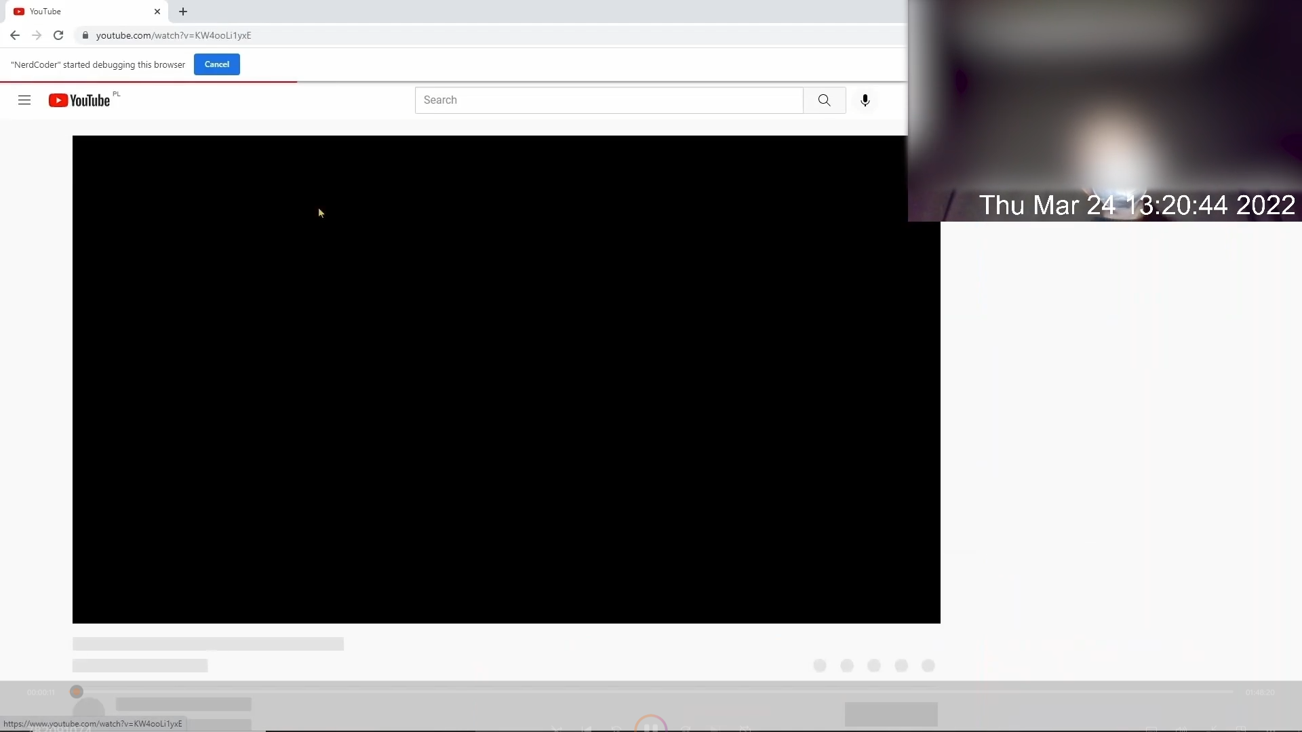

Slide 7
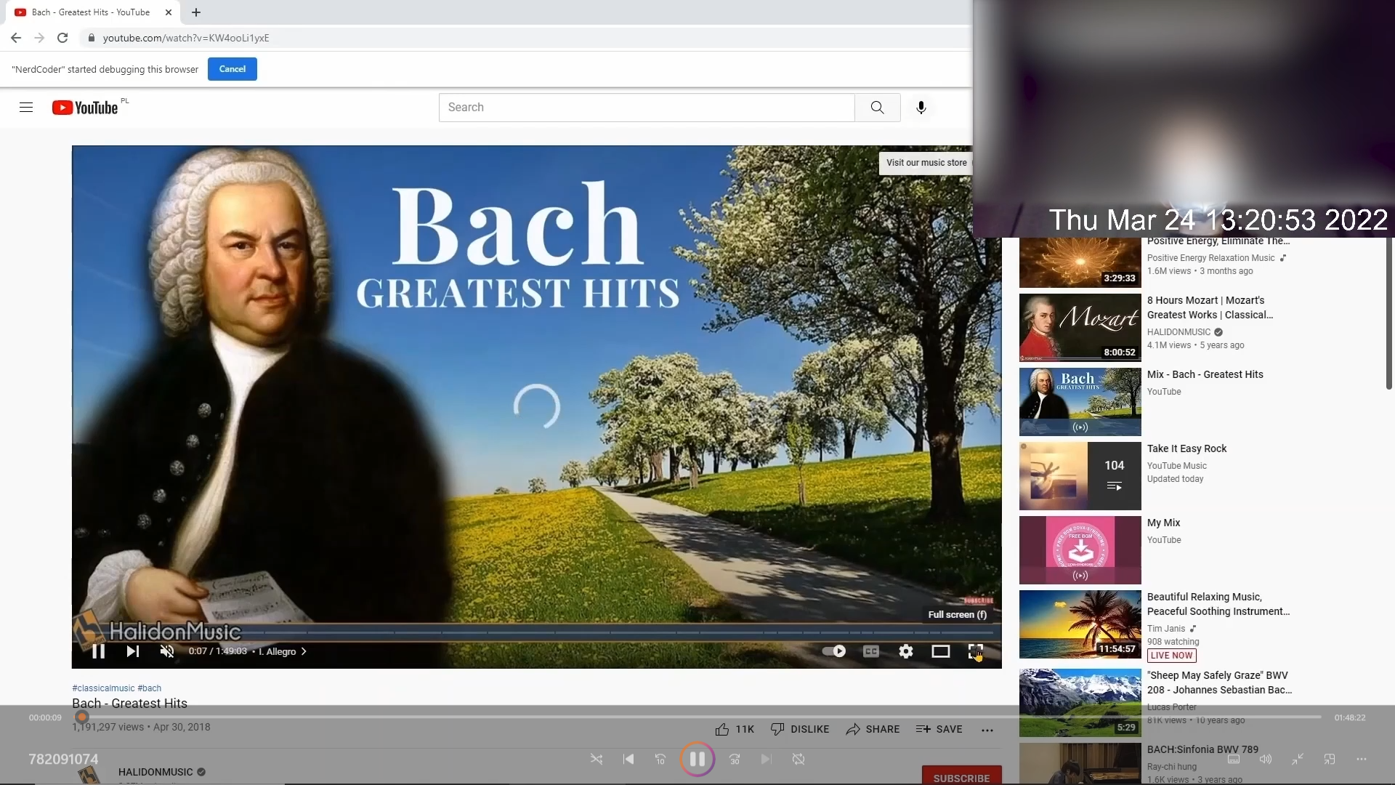

Slide 8
Możliwe rozwiązania problemu
manualna analiza każdego pliku wideo i notowanie momentu zdarzenia (elastyczne, wolne, nieefektywne)
deep learning (efektywne, szybkie, za mało próbek + nie spełniają one założeń do wytrenowania maszyny)
komputerowa analiza obrazu (efektywne, nieelastyczne)
Zdecydowano się na hybrydowe rozwiązanie - połączenie manualnego sprawdzania oraz komputerowej analizy obrazu.

Slide 9
Wykrywane zdarzenia
Inicjalizacja filmu
Rozpoczęcie filmu
Początek buforowania filmu
Koniec buforowania filmu
Zmiana strony
Włączenie/wyłączenie trybu pełnoekranowego

Slide 10
Implementacja

Slide 11
Program
został napisany w języku Python 3.10
wykorzystano popularną bibliotekę do analizy obrazu OpenCV
składa się z pięciu współpracujących ze sobą skryptów

Slide 12
Skrypty
main.py
videoStateMachine.py
videoExtension.py
videoEventWriter.py
eventPrinter.py

Slide 13
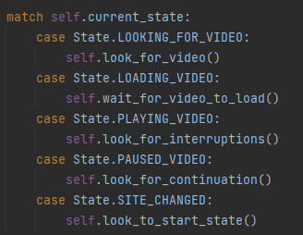
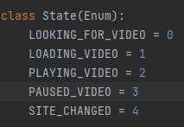
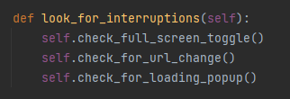
Video State Machine
podrzędne metody funkcji stanu:
sprawdzenie stanu ekranu
sprawdzenie nastąpienia zmiany strony
sprawdzenie pojawienia się ikony buforowania
zdefiniowane stany
główna funkcja na dany stan

Slide 14
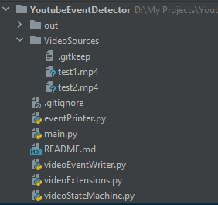
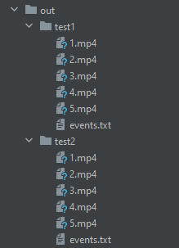
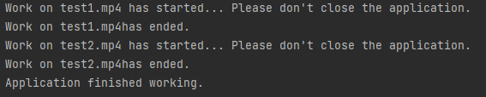
Przykładowe działanie aplikacji
Przygotowanie dwóch plików .mp4
Wykryte zdarzenia
Uruchomienie programu i obserwacja konsoli

Slide 15
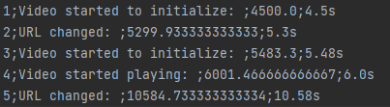
Przykład listy zdarzeń
moment wykrycia zdarzenia w czasie wideo, liczony w godzinach, minutach i sekundach
ID zdarzenia
opis zdarzenia
moment wykrycia zdarzenia w czasie wideo liczony w milisekundach
Średnik jest separatorem!

Slide 16
Testy

Slide 17
Obiekty testów
Zostały wzięte 3 pliki wideo z przeprowadzonych badań na trzech różnych uczestnikach. Każdą z poniższych próbek nazwano: Wideo 1, Wideo 2, Wideo 3.
Wideo 1 - 356 zdarzeń, poprawnie 288
Wideo 2 - 139 zdarzeń, poprawnie 115
Wideo 3 - 109 zdarzeń, poprawnie 98
Błędne funkcjonowanie detektora na Wideo 1 - przez 15 minut nie wykrył 43 zdarzeń (false positives).

Slide 18
Plik | Inicjalizacja | Rozpoczęcie | Przerwanie | Wznowienie | Zmiana strony | Przełączenie pełnego ekranu
Wideo 1 | 47 / 43 | 47 / 38 | 105 / 78 | 96 / 65 | 47 / 45 | 14 / 12
Wideo 2 | 14 / 13 | 15 / 11 | 37 / 34 | 35 / 19 | 13 / 13 | 25 / 25
Wideo 3 | 18 / 15 | 19 / 14 | 22 / 16 | 20 / 17 | 17 / 17 | 18 / 18
Liczba wykrytych/poprawnie wykrytych poszczególnych zdarzeń dla analizowanych plików wideo
Plik | Inicjalizacja | Rozpoczęcie | Przerwanie | Wznowienie | Zmiana strony | Przełączenie pełnego ekranu
Wideo 1 | 91.49% | 80.85% | 74.29% | 67.61% | 95.74% | 85.71%
Wideo 2 | 92.86% | 73.33% | 91.89% | 54.29% | 100% | 100%
Wideo 3 | 83.33% | 73.68% | 72.73% | 85% | 100% | 100%
Procent poprawnie wykrytych poszczególnych zdarzeń dla analizowanych plików wideo

Slide 19
Inicjalizacja | Rozpoczęcie | Przerwanie | Wznowienie | Zmiana strony
6 | 6 | 13 | 12 | 6
Liczba poszczególnych niewykrytych zdarzeń dla Wideo 1
Wszystkie wykryte zdarzenia | 609
Wszystkie poprawnie wykryte zdarzenia | 493
Liczba niewykrytych zdarzeń | 43
Procent poprawnie wykrytych zdarzeń | 80.95%
Podsumowanie informacji

Slide 20
 | istniejące zdarzenie | nieistniejące zdarzenie
wykryte przez detektor | 493 | 116
niewykryte przez detektor | 43 | -

Slide 21
Rezultaty testów
Brak implementacji obsługi na różne przypadki (np. przewijanie strony góra-dół).
Każdy film może utworzyć nowy przypadek brzegowy w zależności od oglądanego wideo i interakcji użytkownika.
Wyjściowa lista zdarzeń wraz z krótkimi plikami wideo okazują się być bardzo pomocne w weryfikacji.

Slide 22
Podsumowanie
Utworzono detektor, na bazie automatu skończonego, który analizuje i wykrywa zdarzenia z plików wideo z nagranymi sesjami w serwisie YouTube.
Jego poprawność w wykrywaniu zdarzeń wynosi powyżej 80%.
Narzędzie podczas analizy może wejść w niepoprawny stany, skutkujący jego tymczasowym błędnym działaniem.
Badający, korzystający z detektora, może łatwo zweryfikować poprawność wykrycia danego zdarzenia.

Slide 23
Dziękuję za uwagę!

